Slide 1
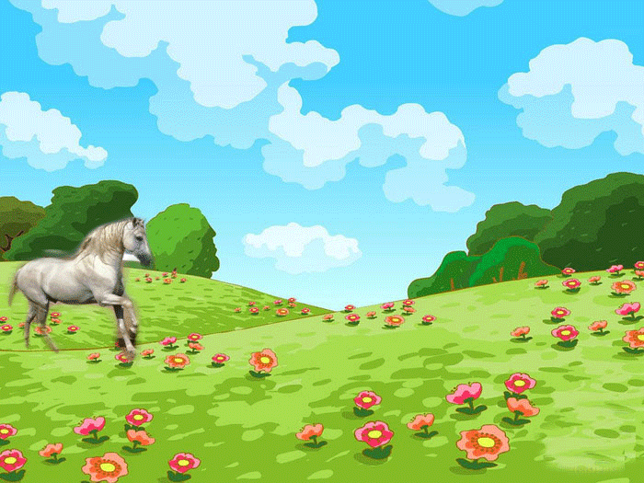
Деревья и кустарники 1 класс Филиппова С.М.

Slide 2
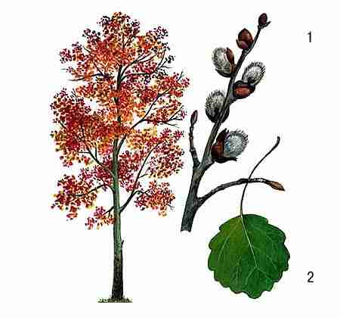
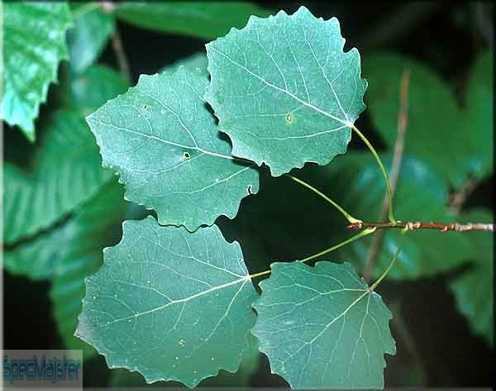
Осина

Slide 3
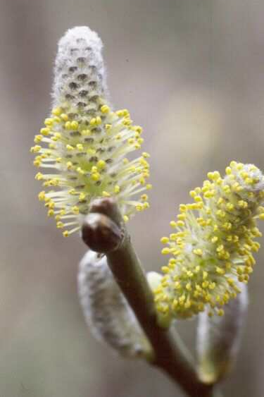
Осина- ближайший родственник тополей. Листья у осины зеленовато - белые, дрожащие на ветру. Цветки всех этих деревьев мелкие, собраны в плотные цилиндрические сережки, которые во время цветения свисают с ветвей дерева. Плоды осины - небольшие, с зерно пшеницы, удлиненно-овальные коробочки. При созревании коробочка растрескивается на две продольные половины и освобождает находящиеся внутри нее семена.

Slide 4
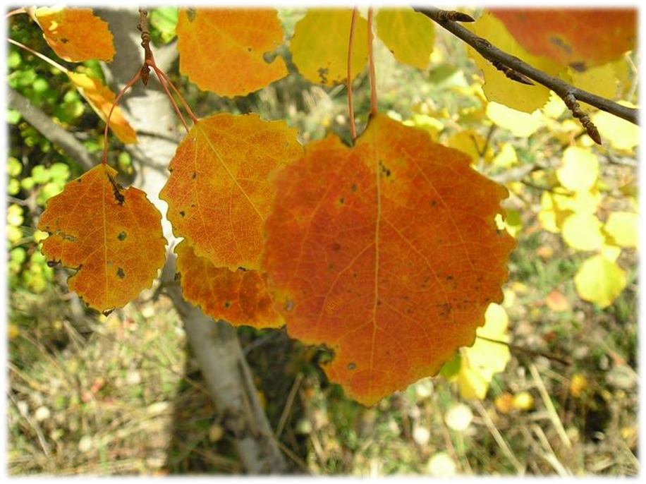
Осенью листья осины раскрашиваются всеми цветами радуги и придают удивительную живописность дереву

